Slide 1
Sistem Operasi
Pertemuan 3 – Proses dan kendali

Slide 2
Proses
Tugas Utama Sistem Operasi
Definisi Proses
Process Control Block
Siklus Kehidupan Process
Proses & Sumber Daya

Slide 3
Tugas Utama sistem operasi
Mengeksekusi banyak proses secara bergantian
Mengalokasikan sumber daya (resource) bagi proses & melindungi resource setiap proses dari proses lain,
Membolehkan proses untuk berbagi (share) & bertukar informasi,
Memungkinkan sinkronisasi antar proses.

Slide 4




Contoh

Slide 5
Definisi proses – Apa itu proses?
Program yang sedang berjalan
Instance dari sebuah program
Entitas yang dapat dilewatkan ke & dieksekusi pada suatu processor
Suatu unit aktifitas yang dicirikan oleh eksekusi serangkaian instruksi, current state (status terkini) & himpunan instruksi sistem terkait (associated)

Slide 6
Elemen dari proses
Kode Program
Sekumpulan Data
Atribut Status

Slide 7
Elemen proses 2
Identifier State Priority Program counter | Memory pointers Context data I/O status information Accounting information
Elemen-elemen ini dibuat dan dikelola oleh Sistem Operasi
Memberikan dukungan bagi banyak proses
Sehingga disebut dengan Process Control Block

Slide 8
Process control block
Dari elemen-elemen tadi, PCB bisa di kategorikan menjadi:
Identifikasi Proses
Informasi Status Processor
Informasi control Proses

Slide 9
Identifikasi proses
Setiap proses yang dibuat oleh SO akan diberi Identitas nomor unik (Process ID/PID)
PID hanya bisa terlihat dari RESMON (Windows) dan TOP/HTOP (Linux/Unix)

Slide 10
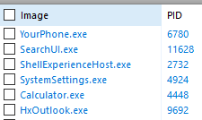
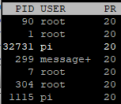
Contoh

Slide 11
Informasi status prosesor
Terdiri dari isi register prosesor
Register User-visible
Register control dan status
Penunjuk stack
Program Status Word
Mengandung informasi status

Slide 12
Informasi control proses
Informasi tambahan yang diperlukan SO untuk mengontrol dan mengkoordinasikan berbagai proses aktif

Slide 13
Peran PCB
Struktur data sangat penting dalam OS – Mendefinisikan status dari OS • Process Control Block mensyaratkan proteksi – Rutin yang salah dapat menyebabkan kerusakan terhadap block meniadakan kemampuan SO untuk mengelola proses – Perubahan design terhadap block dapat mempengaruhi banyak modul SO

Slide 14
Siklus kehidupan proses
Pembuatan Proses
SO membangun struktur data untuk mengelola proses
Proses dibuat oleh SO, tetapi proses itu sendiri bisa membuat proses lain
Proses Induk
Proses Anak

Slide 15
Siklus kehidupan proses
Penghentian Proses
Diperlukan suatu cara untuk menandai sebuah proses telah selesai
Bisa berupa
Instruksi HALT membangkitkan interupsi alert untuk SO
Aksi pengguna (Log Out/Keluar Aplikasi)
Kesalahan error
Dihentikan oleh proses induk

Slide 16
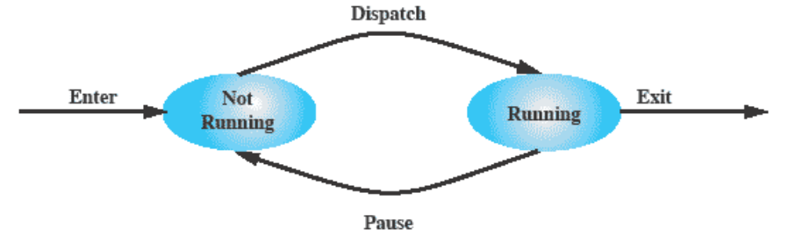
Model Proses dua status
Hanya terdiri dari dua status

Slide 17
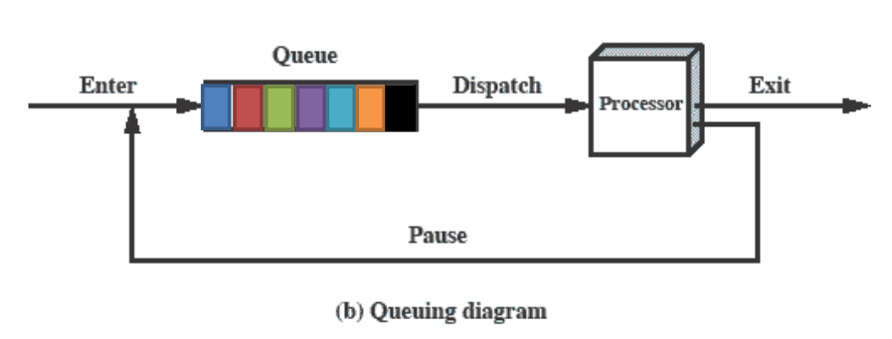
Diagram pengantrian 2 status

Slide 18
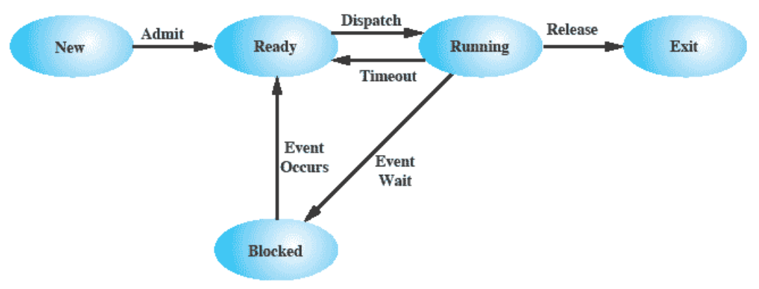
Model proses lima status

Slide 19
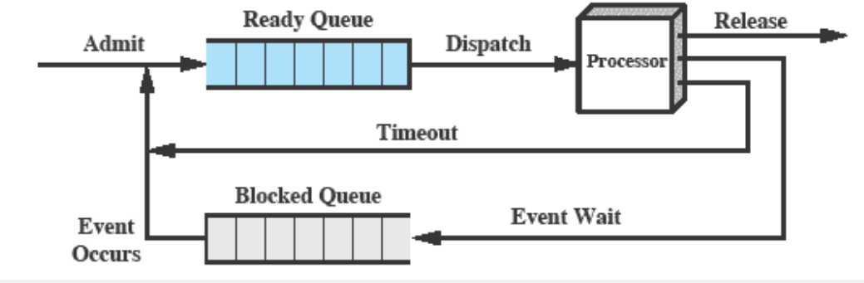
Diagram pengantrian 5 status

Slide 20
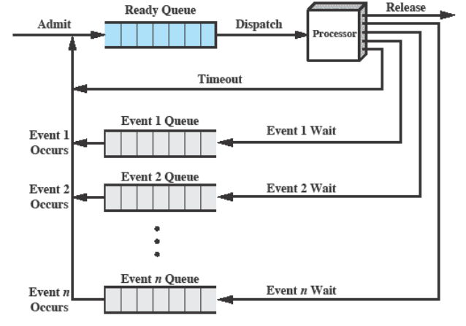
Diagram pengantrian 5 status #2

Slide 21
Penghentian sementara proses
Processor lebih cepat daripada I/O sehingga semua proses dapat menunggu I/O
Muncul dua status baru:
Blocked/Suspend
Ready/Suspend

Slide 22
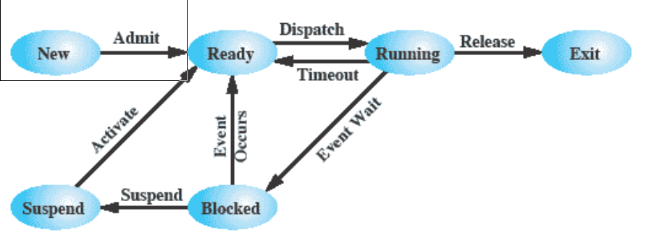
Model 5 + 1 suspend

Slide 23
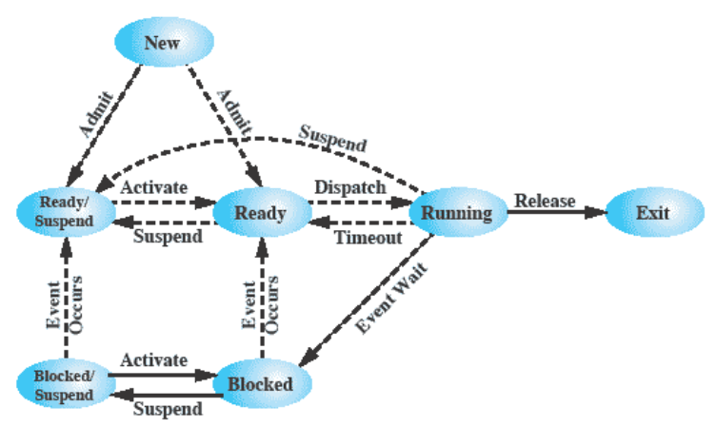
Model 5 + 2 suspend

Slide 24
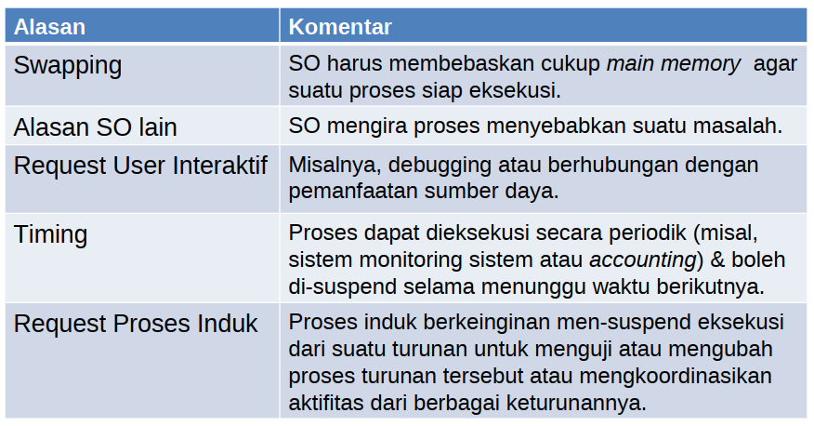
Mengapa harus di suspend?

Slide 25
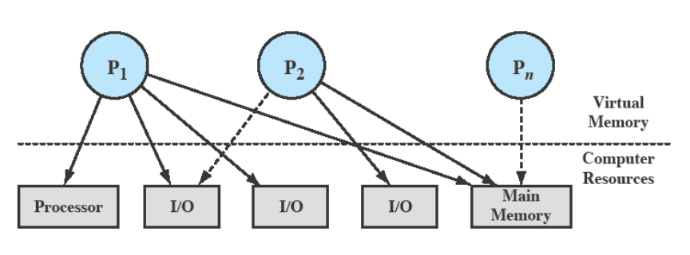
Proses sumber daya
Pembuatan proses memerlukan sumber daya computer untuk dipergunakan.

Slide 26
Pengontrolan sistem operasi
Tabel (informasi) dibangun untuk setiap entitas yang dikelola sistem operasi
Terdiri dari
Tabel Kontrol SO
Tabel Memory
Tabel I/O
Tabel File
Tabel Proses

Slide 27
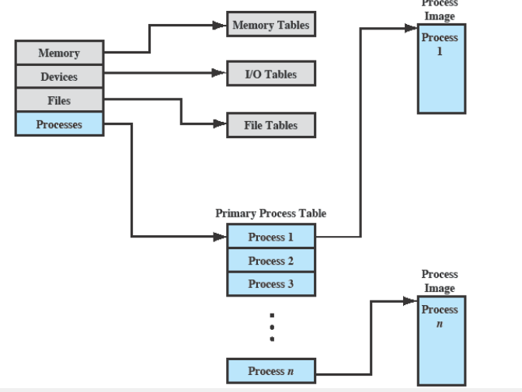
Tabel control sistem operasi

Slide 28
Tabel memory
Tabel memory digunakan untuk menjaga track dari memory utama dan sekunder. • Harus menyertakan informasi ini: – Alokasi dari main memory kepada proses – Alokasi dari secondary memory untuk proses – Atribut proteksi untuk akses dari region memory yang dishare – Informasi yang diperlukan untuk mengelola virtual memory

Slide 29
Tabel I/O
Digunakan oleh SO untuk mengelola perangkat & channel I/O dari komputer. • SO perlu mengetahui – Apakah perangkat I/O tersedia atau assigned – Status dari operasi I/O – Lokasi di dalam main memory yang digunakan sebagai souce atau destination dari transfer I/O

Slide 30
Tabel file
Tabel ini menyediakan informasi mengenai : – Eksistensi dari file – Lokasi pada secondary memory – Status terkini – Atribut-atribut lain. • Kadang kala informasi ini dipelihara oleh suatu sistem manajemen file

Slide 31
Tabel proses
Untuk mengelola proses, SO perlu mengetahui detail dari proses – Status terkini (current) – Process ID – Lokasi di dalam memory – dll • Process control block (PCB) – Disebut pula Process image merupakan koleksi program. Data, stack & atribut.

Slide 32
Mode eksekusi
Modus User – Modus less-privileged – Program pengguna biasanya dieksekusidalam modus ini • Modus Sistem – Modus more-privileged – Kernel dari sistem operasi

Slide 33
To be continued

